Slide 1


Растем здоровыми!

Slide 2


Slide 3


Slide 4
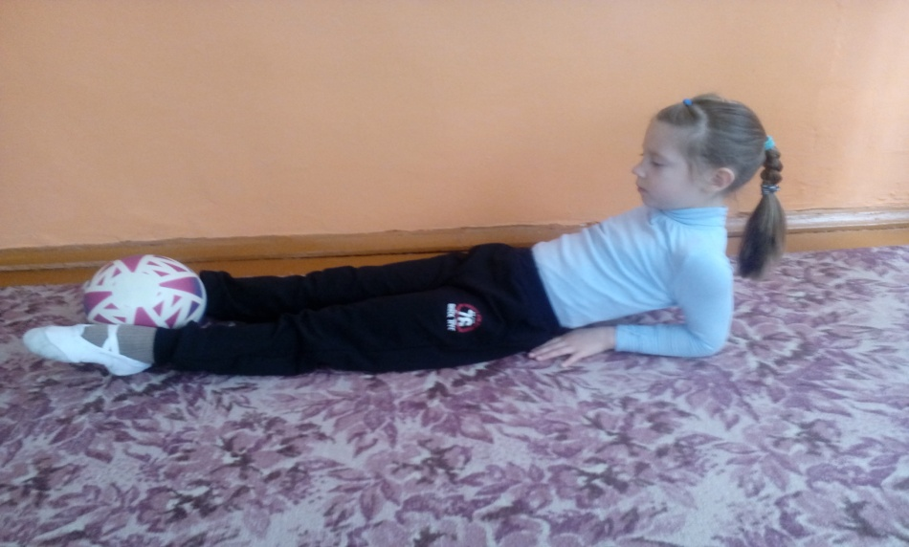
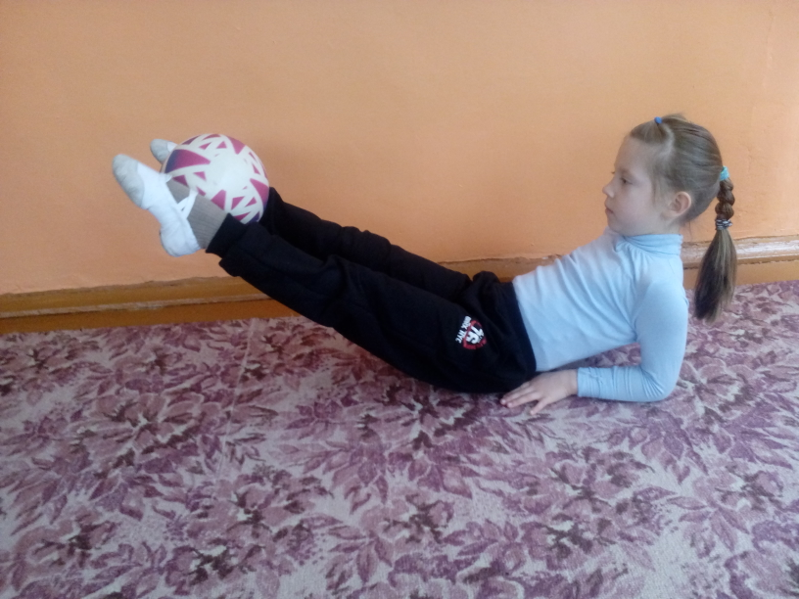
Упражнения для профилактики и коррекции плоскостопия
УПРАЖНЕНИЯ С МЯЧОМ
1.Подними мяч
ногами
Сесть на пол, ноги вытянуть вперед, руками опираться сзади на локти. Захватить стопами мяч и поднять его.

Slide 5
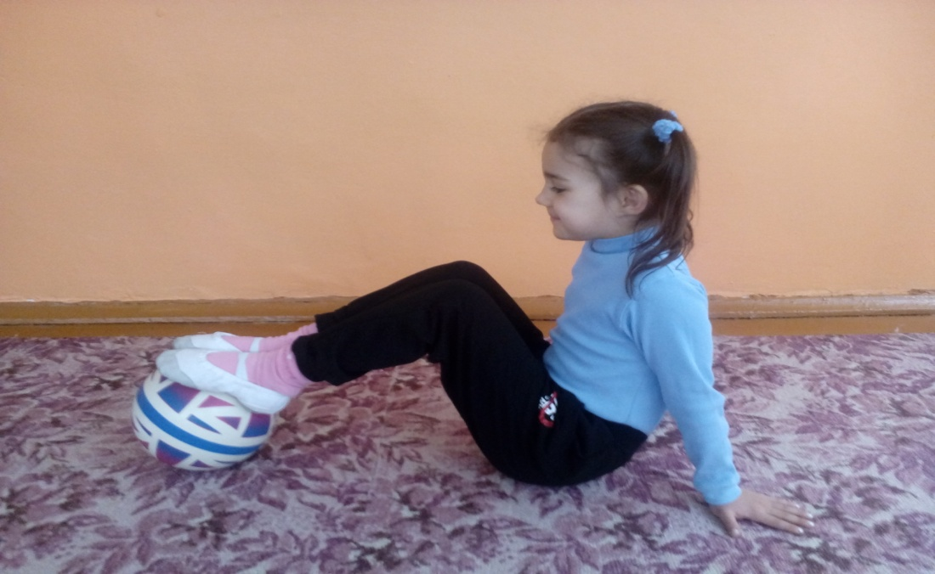
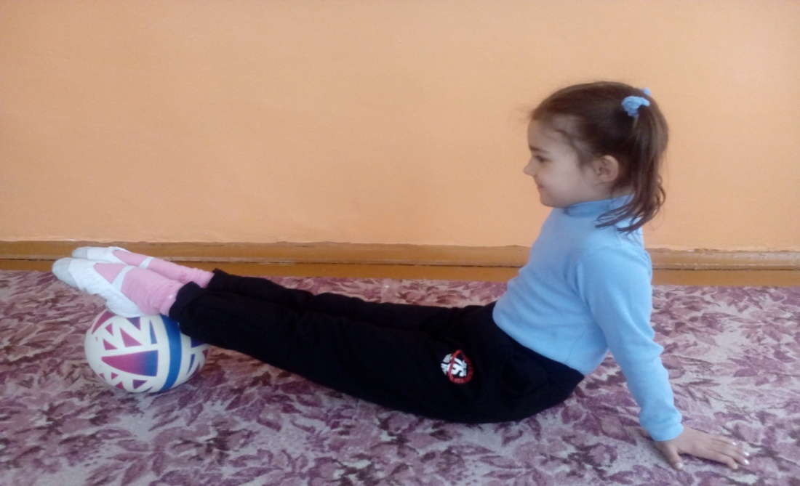
2.Подкати мяч
Сесть, положить мяч на пол перед собой, локтями опереться сзади, стопы положить на мяч. Сгибая ноги и перебирая стопами, подкатить мяч к себе, а затем откатить от себя.

Slide 6
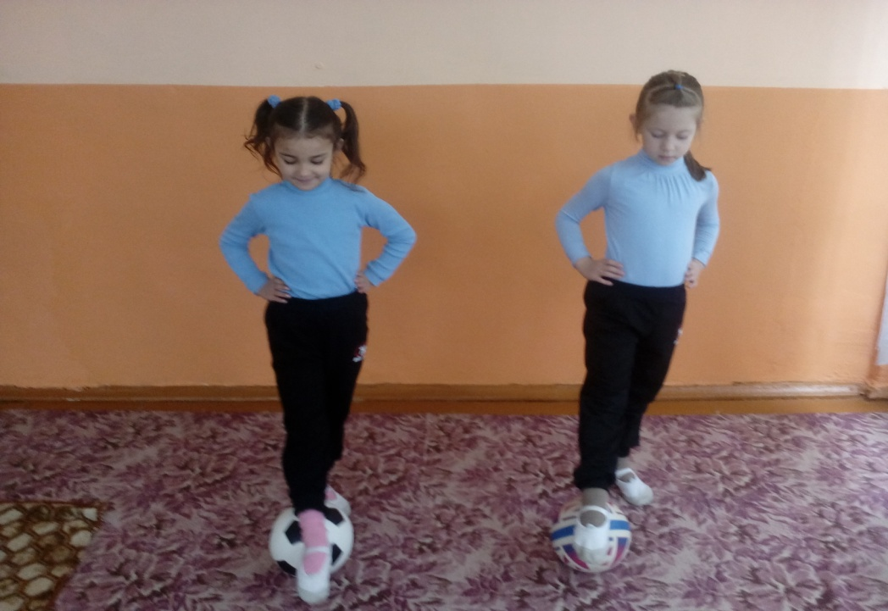
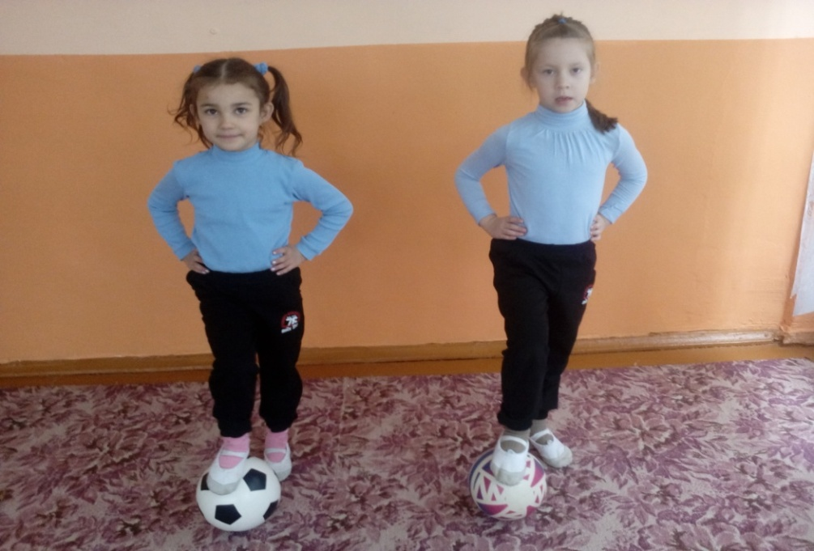
3.футбол
Стоя, водить мяч ногами.

Slide 7
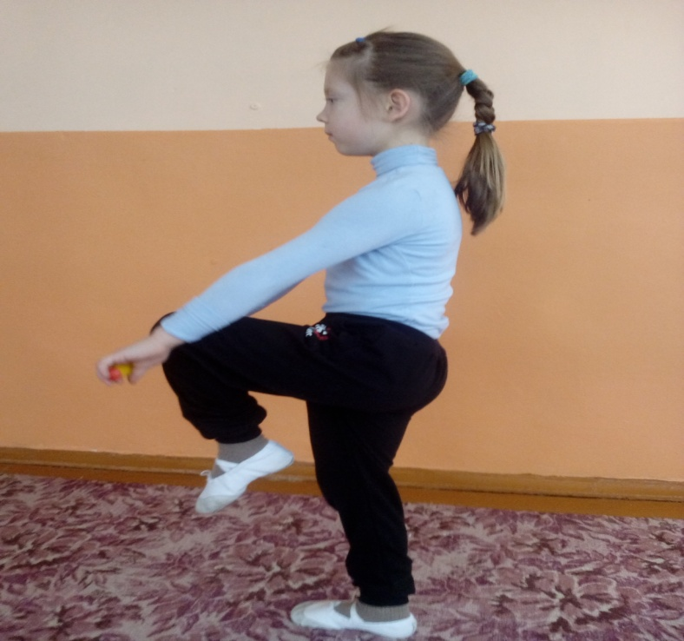
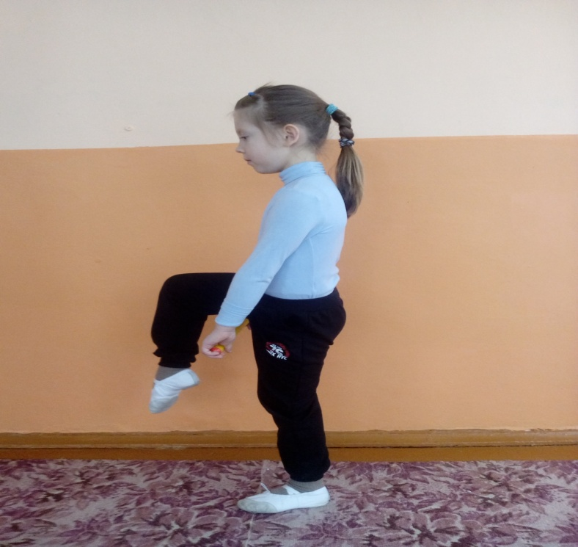
Упражнения с маленькой гимнастической палкой
1.Перешагни через палку.
Встать прямо, ноги слегка расставить, палку держать за концы горизонтально перед собой. Высоко поднимая ноги, перешагнуть через палку вперед и назад.

Slide 8
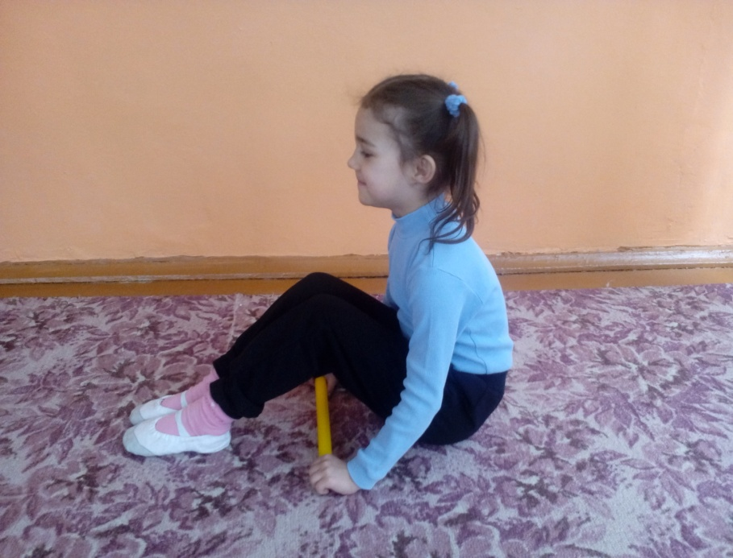
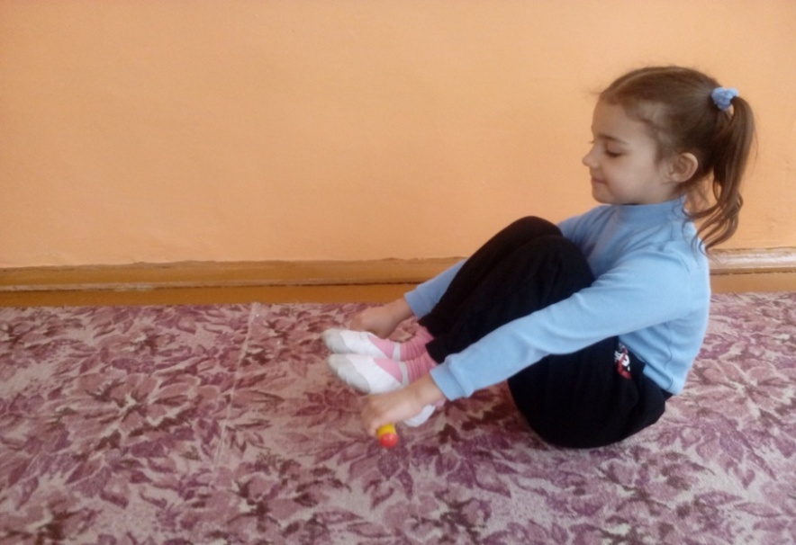
2. Перешагни через палку сидя.
Сидя на полу, держать палку за концы. Переносить поочередно ноги через палку, а затем возвращаться в исходное положение, перенося ноги назад.

Slide 9
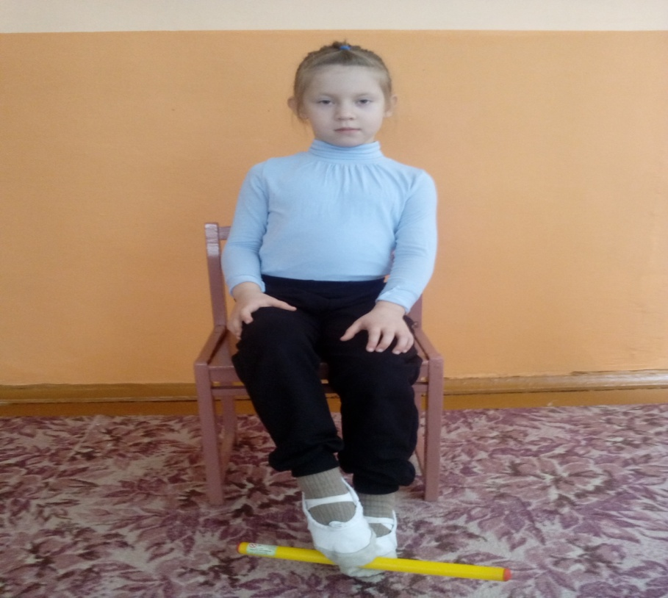
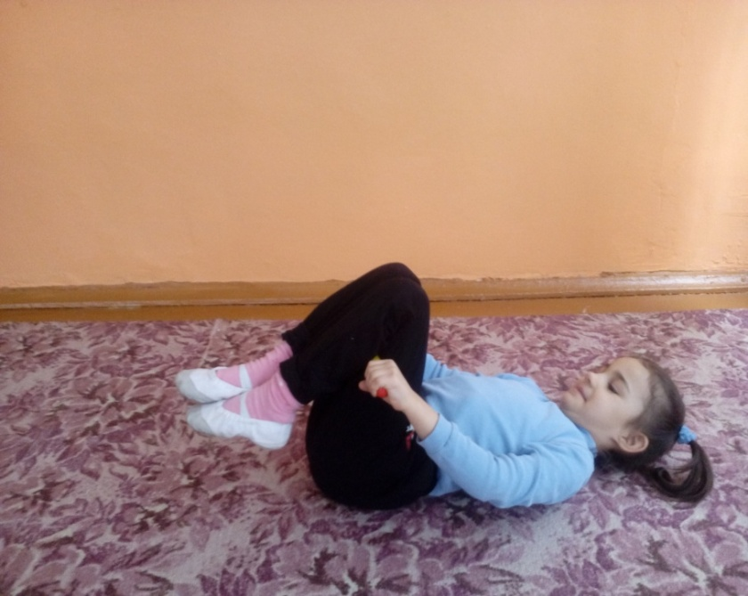
3.
Подними палку ногами.
Сидя на стуле, одной ногой придерживать палку снизу, другой – сверху и стараться приподнять ее.
Перенеси ноги через палку.
Лечь на спину, держать палку в вытянутых руках перед собой. Сильно сгибая ноги, стараться перенести их через палку и возвратиться в исходное положение.

Slide 10
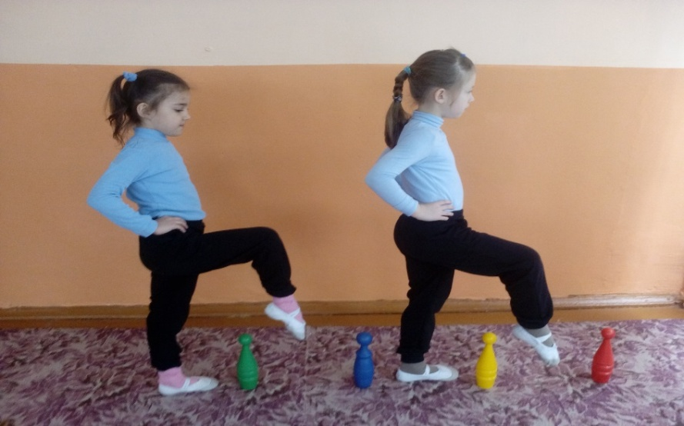
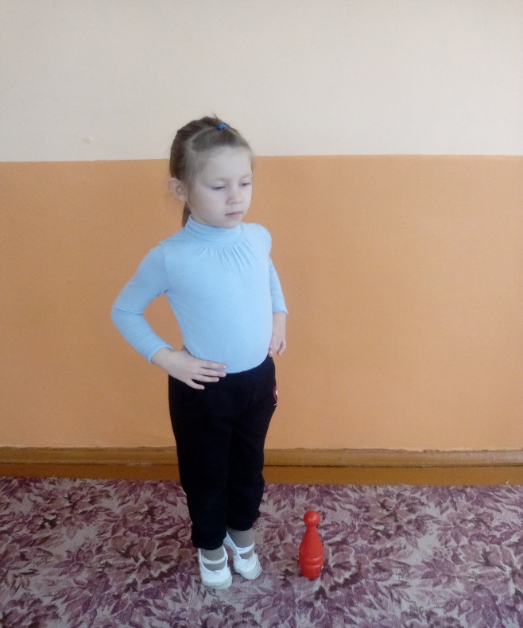
Упражнения с кеглями
Перешагни через кегли.
Кегли расставить на полу в шаге друг от друга. Перешагивать через них, высоко поднимая колени.
2. Прыжки вокруг кегли.
Легко прыгать вокруг кегли, стараясь не задеть ее.

Slide 11
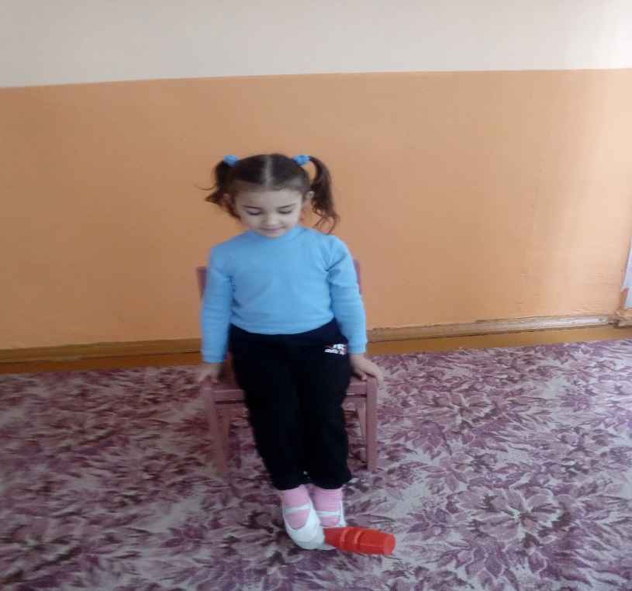
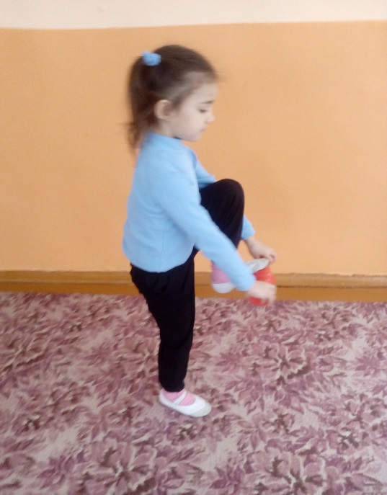
2.
Подними кеглю ногами.
Сидя на стуле, захватить кеглю ногами и приподнять ее.
2. Перешагни через кеглю.
Держать кеглю в опущенных руках за оба конца (как палку). Надо перешагнуть через нее, стараясь не задеть и не выпустить из рук.

Slide 12
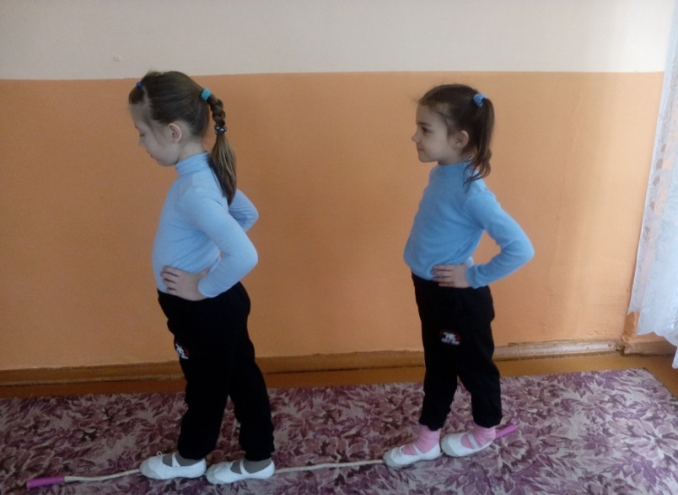
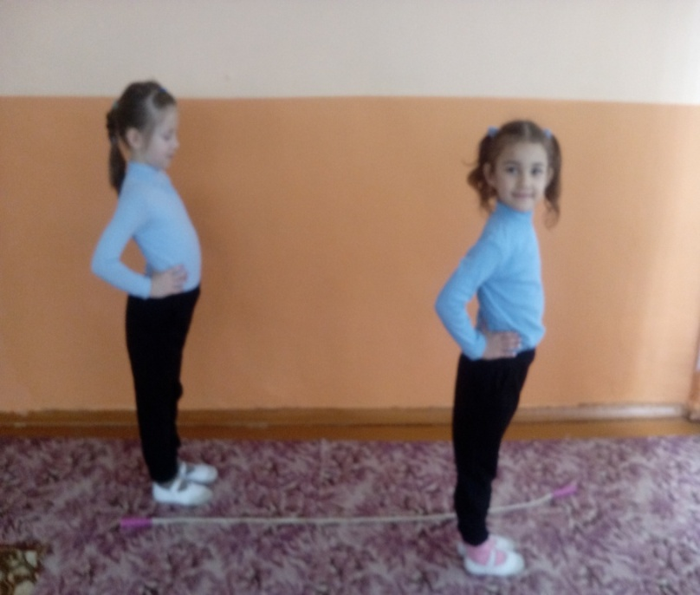
Упражнения с толстой веревкой или скакалкой
Пройди по веревке.
Положить вытянутую веревку на пол, пройти по ней, сохраняя равновесие.
2. Прыжки через веревку боком.
Вытянутую веревку положить на пол. Маленькими прыжками вправо, влево перепрыгивать через нее, продвигаясь вперед.

Slide 13
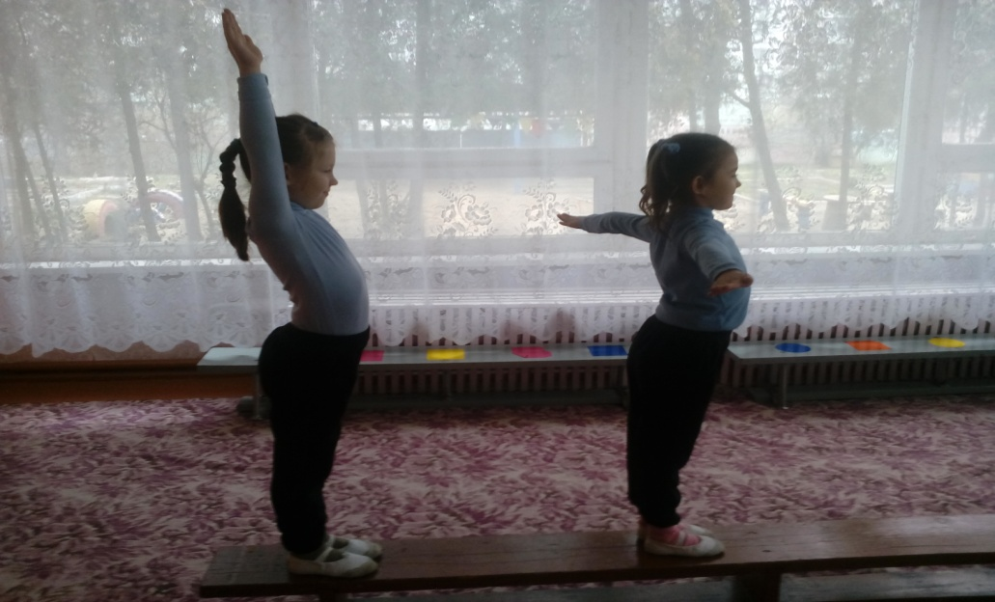
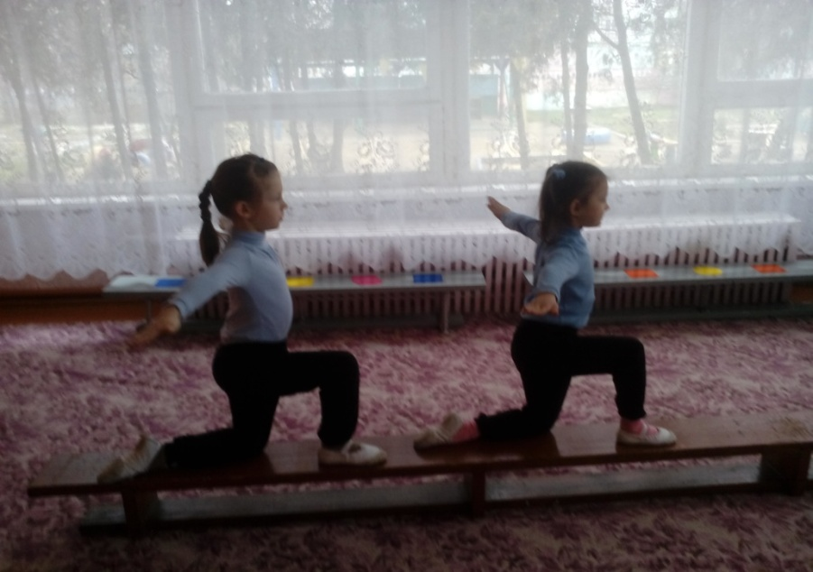
УПРАЖНЕНИЯ НА СНАРЯДАХ( НА ГИМНАСТИЧЕСКОЙ СКАМЬЕ, ЛЕСtНИЦЕ, ГИМНАСТИЧЕСКОЙ СТЕНКЕ)
Ходьба по скамейке.
Делать шаги по скамейке с различными положениями рук: на поясе, в стороны, вперед, за голову.
2. Опустить колено.
Ходить по скамейке, чередуя ходьбу с опусканием попеременно на правое и левое колено и разведением руки в стороны.

Slide 14
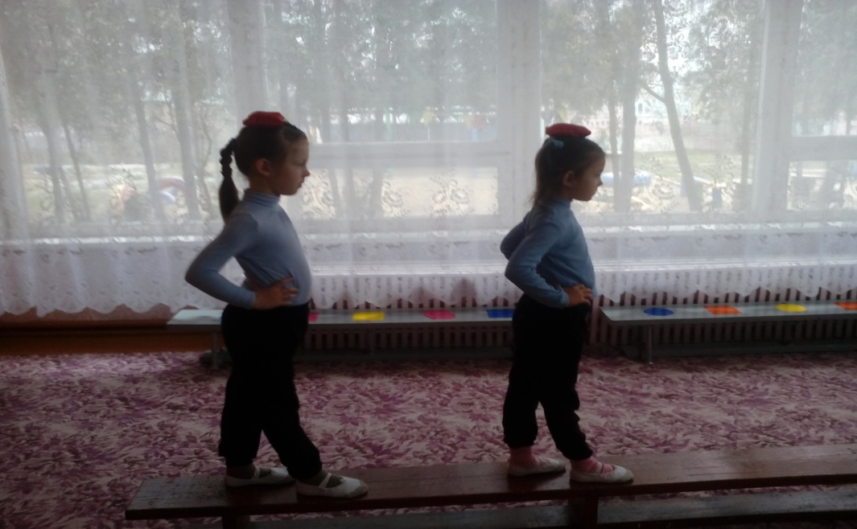
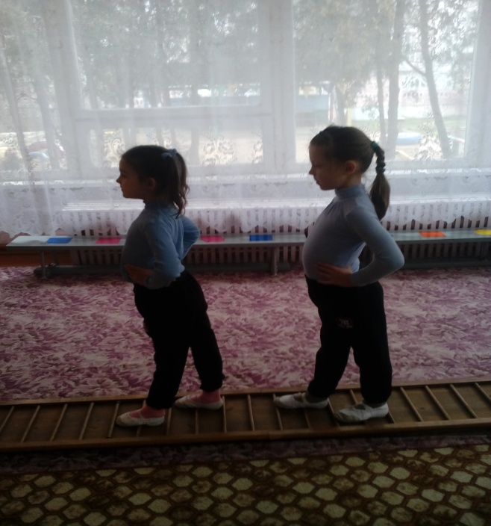
2.
Ходьба с мешочком на голове.
Ходить по скамейке с мешочком на голове, с различным положением рук.
2. Пройди по лестнице.
Положить лестнице на пол, идти по ней, шагая с одной перекладины на другую.

Slide 15
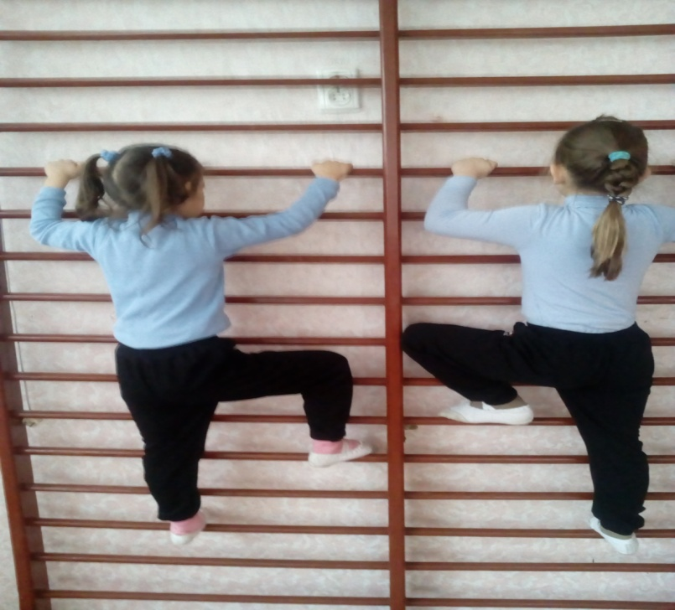
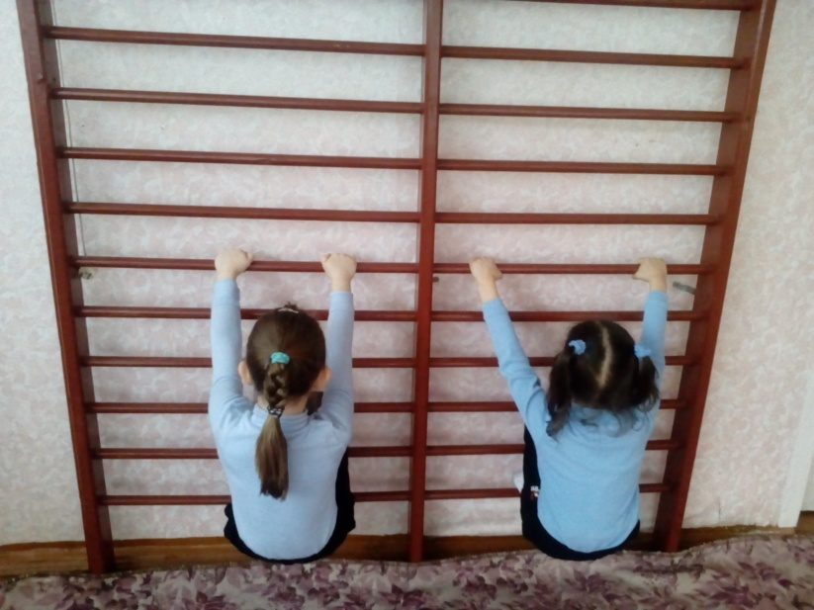
3.
Лазанье и лазанье боком.
Подняться по перекладинам шведской стенки вверх и спускаться, а также передвигаться по нижней перекладине приставным шагом в одну сторону, затем в другую.
2. Приседание.
Встать на нижнюю ступеньку, держась руками за перекладину на уровне пояса, сделать несколько приседаний.

Slide 16
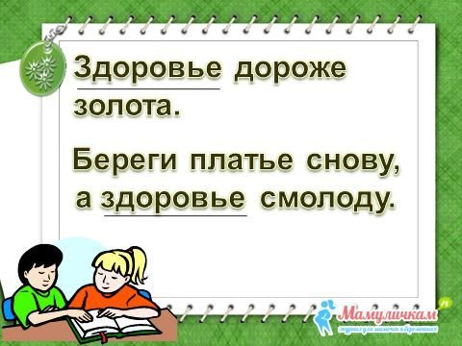

Slide 17

Продолжение следует……

